Slide 1
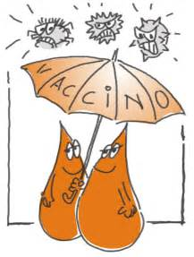
I VACCINI NELL’ETA’ ADULTA
IL RUOLO DEL MEDICO
DI MEDICINA GENERALE
Esine, 29 settembre 2018
Dr.ssa Bernardi Michela
Medico di Medicina Generale

Slide 2
ACN 2018
ART. 1 – OBIETTIVI PRIORITARI DI POLITICA SANITARIA NAZIONALE
b) PIANO NAZIONALE PREVENZIONE VACCINALE (P.N.P.V.) 2017-2019. La riduzione del carico delle malattie infettive prevenibili da vaccino rappresenta una priorità per il nostro Paese, da realizzare attraverso strategie efficaci ed omogenee sul territorio nazionale

Slide 3
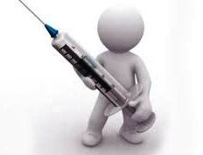
ACN 2018
Il piano vaccinale propone il nuovo calendario nazionale delle vaccinazioni attivamente e gratuitamente offerte alla popolazione per fasce d'età e dedicate agli interventi vaccinali destinati a particolari categorie a rischio

Slide 4

ACN 2018
Le Regioni sono impegnate a individuare il modello organizzativo necessario a garantire l'erogazione e la piena fruibilità delle vaccinazioni inserite nel calendario vaccinale e prevedono una attiva partecipazione dei medici di medicina generale nelle vaccinazioni e nelle relative attività collegate

Slide 5
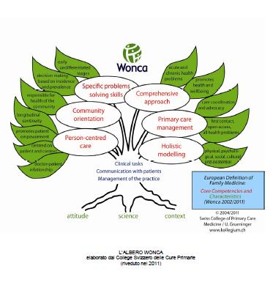
La Definizione Europea della Medicina Generale/ Medicina di Famiglia
WONCA (World Organization of National Colleges and Academies of Family Madicine/General Practice), l’organizzazione internazionale dei medici di famiglia

Slide 6
CARATTERISTICHE DELLA MEDICINE GENERALE
a) è normalmente il luogo di primo contatto medico all’interno del sistema sanitario, fornisce un accesso diretto ed illimitato ai suoi utenti, si occupa di tutti i problemi di salute, indipendentemente da età, sesso e ogni altra caratteristica della persona

Slide 7
b) fa un utilizzo efficiente delle risorse sanitarie attraverso il coordinamento delle cure, il lavoro con altri professionisti presenti nel contesto organizzativo delle cure primarie, agendo da interfaccia con altre specialità assumendo, quando si renda necessario, il ruolo di difensore dell’interesse dei pazienti

Slide 8
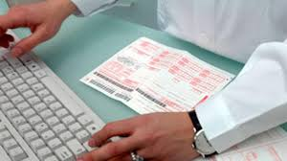
c) sviluppa un approccio centrato sulla persona, orientato all’individuo, alla sua famiglia e alla sua comunità

Slide 9

d) promuove la responsabilizzazione del paziente nella gestione della propria salute

Slide 10
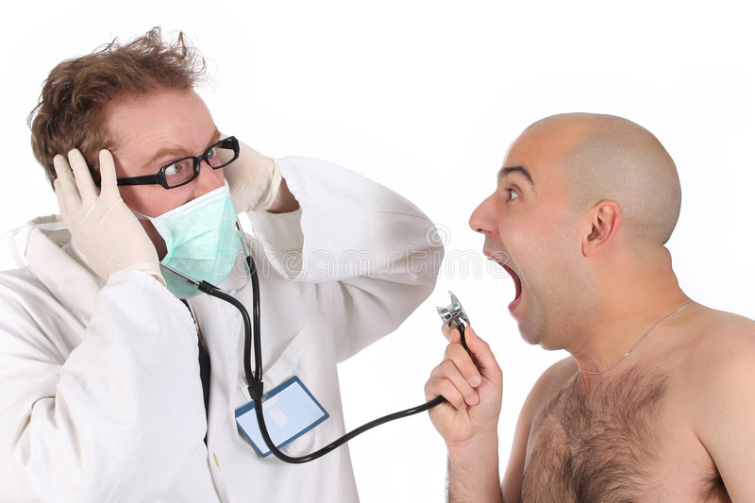
e) si basa su un processo di consultazione unico fondato sulla costruzione di una relazione protratta nel tempo attraverso una efficace comunicazione tra medico e paziente

Slide 11
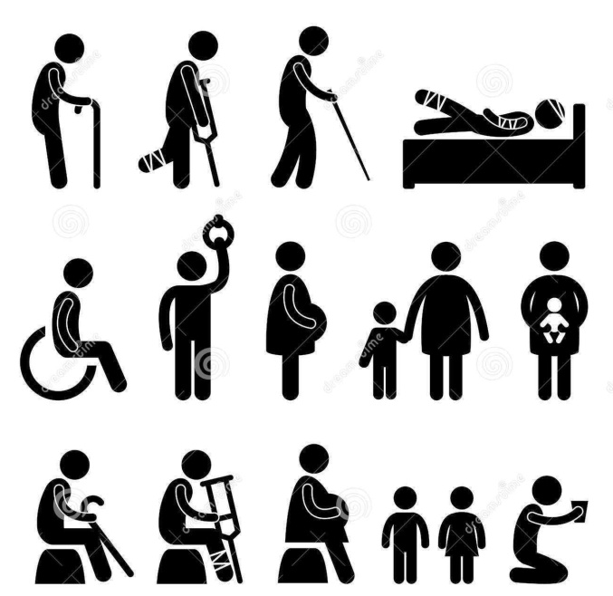
f) ha il compito di erogare cure longitudinali e continue a seconda dei bisogni del paziente

Slide 12

g) prevede uno specifico processo decisionale determinato dalla prevalenza e incidenza delle malattia in quella precisa comunità

Slide 13
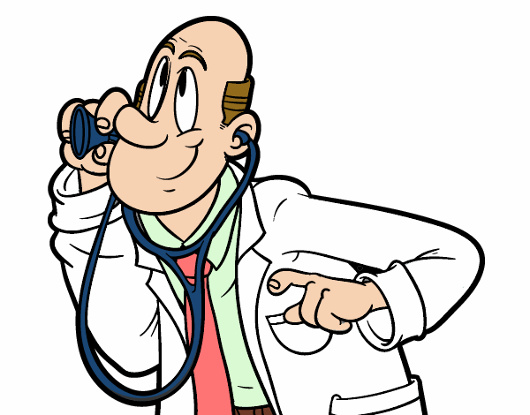
h) gestisce contemporaneamente i problemi di salute sia acuti che cronici dei singoli pazienti

Slide 14

i) si occupa di malesseri che si presentano in modo aspecifico e ad uno stadio iniziale del loro sviluppo e che potrebbero richiedere un intervento urgente

Slide 15

j) promuove la salute ed il benessere con interventi appropriati ed efficaci;

Slide 16
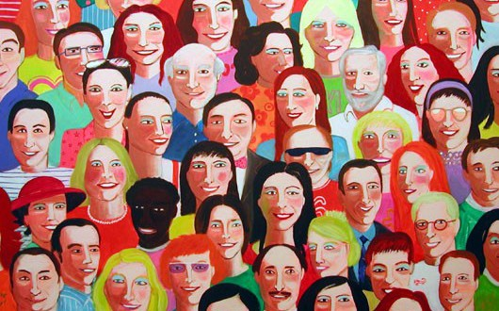
k) ha una responsabilità specifica della salute della comunità

Slide 17

l) si occupa dei problemi di salute nella loro dimensione fisica, psicologica, sociale, culturale ed
esistenziale

Slide 18
promuove la responsabilizzazione del paziente nella gestione della propria salute
ha una responsabilità specifica della salute della comunità
promuove la salute ed il benessere con interventi appropriati ed efficaci

Slide 19
Nonostante le evidenze scientifiche stiamo assistendo ad un COSTANTE CALO della copertura vaccinale, sia nell’adulto che nel bambino
PERCHE’?
Informazioni sbagliate
mancanza di una adeguata attenzione sull’argomento
scarsa sensibilità del personale sanitario
popolazione pediatrica identificata come la destinataria dei vaccini

Slide 20
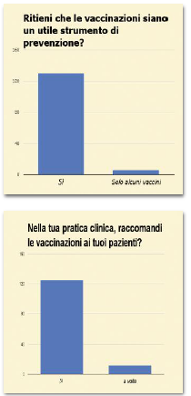
ASL PISTOIA, 2016:
inviato ai 214 MMG iscritti al’ordine un questionario anonimo sul tema : “Vaccinazioni”
167 medici aderenti (78%)

Slide 21
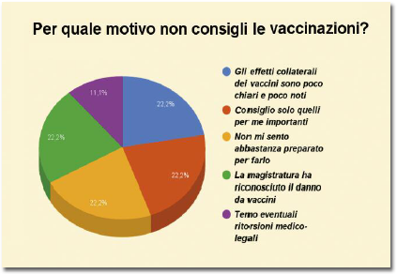

Slide 22
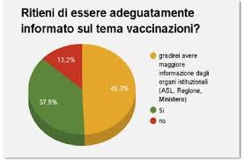
All’interno della pratica vaccinale riveste un ruolo chiave il medico di medicina generale sia come diretto esecutore dei vaccini, sia come medico di fiducia a cui si rivolgono i pazienti

Slide 23

Il medico di medicina generale deve quindi essere qualificato ed aggiornato, poiché ha il compito di acquisire e diffondere responsabilmente le informazioni

Slide 24
CATEGORIE DI SOGGETTI DA VACCINARE
Popolazione generale
Soggetti a rischio
- Anziani
- Soggetti defedati
- Lavoratori a rischio
- Viaggiatori
- Donne in gravidanza: NO VACCINI VIVI ATTENUATI

Slide 25
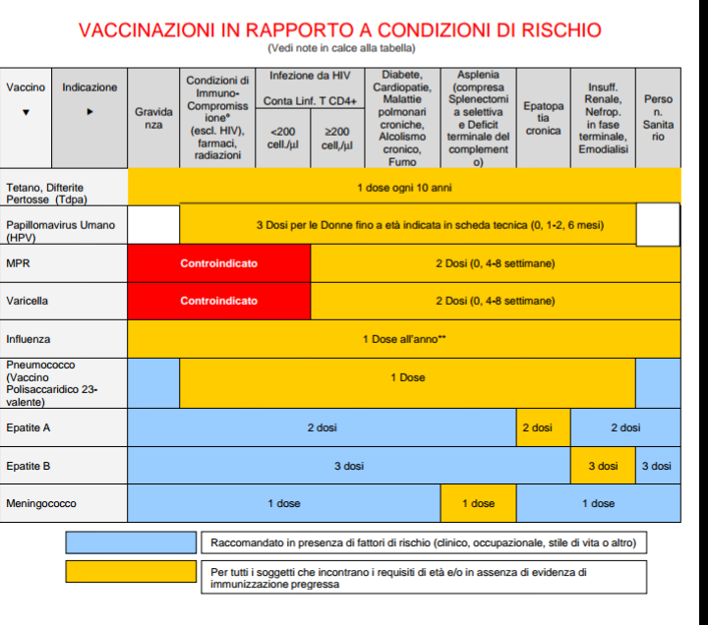

Slide 26
TETANO
GENNAIO 2014: Pubblicazione sulla rivista “Vaccine” dell’articolo “Tetanus in Italy 2001-2010”
PANORAMICA DELL’EPIDEMIOLOGIA DEL TETANO IN ITALIA NEL DECENNIO 2001-2010

Slide 27
591 CASI
- 471 si sono verificati tra ultra 64enni
- 115 nella fascia d’età 25-64 anni,
- 3 nella fascia 15-24 anni e
- 2 in bambini con meno di 14 anni

Slide 28

169 DECESSI
(28,5%)

Slide 29
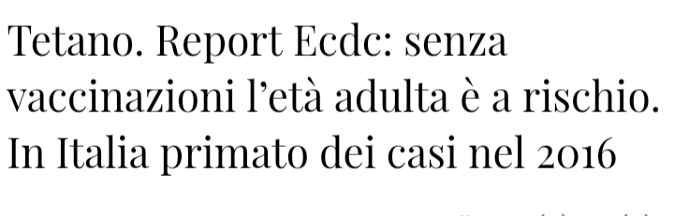
31 AGOSTO 2018

Slide 30
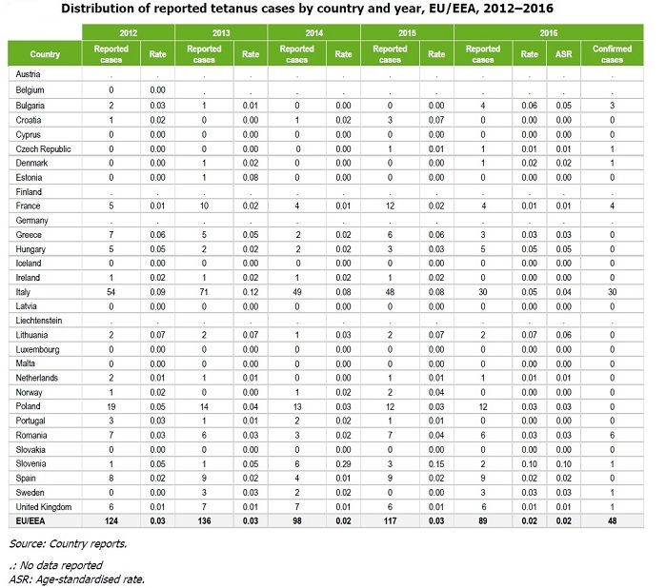

Slide 31
Nel 2016
89 Casi di tetano accertati in Europa
48 in ITALIA
Pari al 54%

Slide 32
Degli 85 casi con dati disponibili, 14 (n = 16%) sono stati fatali.
La mortalità dei casi può variare dal 10% al 70% a seconda del trattamento, dell'età e del generale salute del paziente.
Nelle fasce di età più anziane e in assenza di terapia intensiva, i casi fatali si avvicinano al 100 per cento.

Slide 33
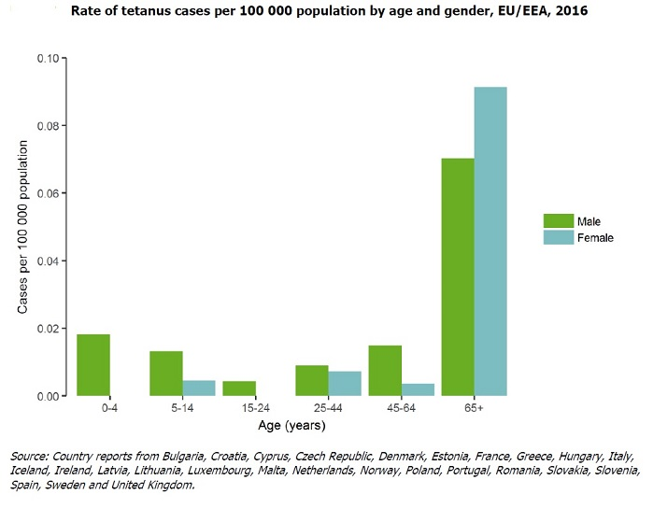

Slide 34
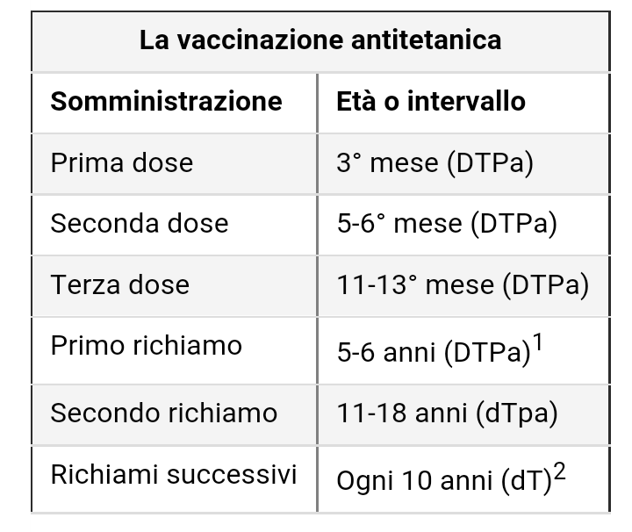
RICHIAMO OGNI 10 ANNI!!!
RICHIAMO OGNI 10 ANNI!!!

Slide 35
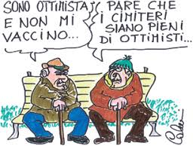
GRAZIE
PER
L’ATTENZIONE

